Slide 1


Slide 2



Quem sou eu?
QUALIFICAÇÃO TÉCNICA:
Bacharel em Direito;
Tecnólogo em Controladoria-Empresarial;
Especialista em Licitações e Contratos, Gestão Pública e Gestão Previdenciária de RPPS;
Controladora-Geral do Município de Nilópolis-RJ, desde 2021;
Presidente do RPPS de Nilópolis, 2017-2021.
Presidente do RPPS de Nova Iguaçu, 2013-2016.
Servidora Pública concursada há 20 anos.
Profissional certificada pelo Instituto TOTUM Nível Avançado (CP RPPS CGINV III)
QUALIFICAÇÃO PESSOAL:
Ser a mãe da Giovanna e a esposa do Willians
(Minha família é a minha maior conquista)

Slide 3
Título
Controle Interno, integridade e compliance: mitigar riscos e irregularidades nos RPPS

Slide 4

Estudos indicaram que:
Título
“1. 56% dos estudantes de MBA reconheceram que trapaceiam. 54% Engenharia, 48% de Educação, 45% Faculdade de Direito.
(Professor Donald McCabe, Universidade Rutgers)
2. 76% dos funcionários corporativos observaram um alto nível de conduta ilegal/antiética no trabalho nos últimos 12 meses.
(Pesquisa de Integridade Organizacional da KPMG)
3. 65% dos funcionários não denunciam violações; 96% temiam ser acusados de não trabalharem em equipe; 81% temiam que nada fosse feito; 68% temiam retaliação.
(Sociedade de Gestores de Recursos Humanos)
4. Alunos do Ensino Médio: 74% colaram em uma prova, 93% mentiram para os pais, 78% mentiram para os professores, 37% mentiram para conseguir um emprego, 38% furtaram algo em um loja.
(Instituto Josephson de Ética)”
Apresentado pelo Professor Licurgo Mourão,
no Seminário de Alta Performance na Gestão Pública

Slide 5
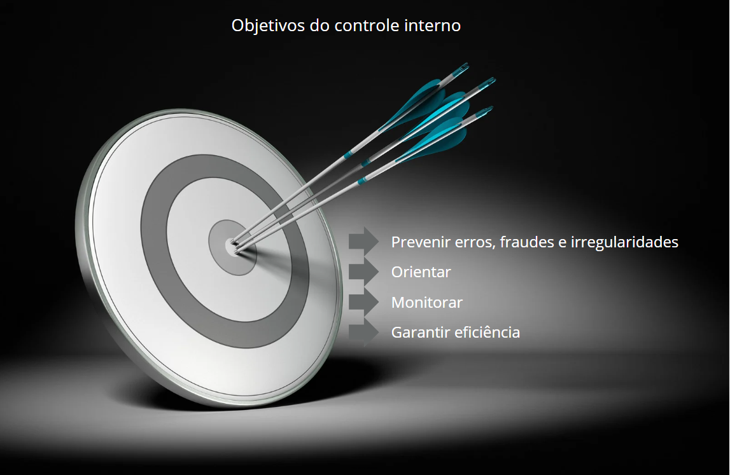
Título

Slide 6
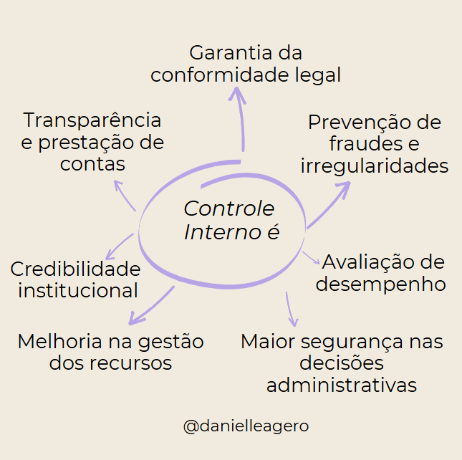
Título

Slide 7

Título
Integridade
Do Latim integritate. Significa a qualidade ou estado de alguém que é integro, que possui conduta reta, ética, justa, honesta, proba. Integridade é sinônimo de honestidade, retidão, imparcialidade.
A integridade do RPPS depende do comportamento de cada um de seus integrantes! Basta uma irregularidade para que a REPUTAÇÃO da instituição corra risco de ser maculada, e por conseguinte termos nossa reputação pessoal associada com isso.
Um bom princípio para andar na integridade é observar o pensamento do filósofo Immanuel Kant: "Tudo o que não puder contar como faz, não faça!"
Você poderia dizer que um exemplo de integridade é sempre fazer a coisa certa, mesmo quando ninguém está olhando e mesmo quando a escolha não é fácil.

Slide 8

Título
Código de Ética
O Decreto nº 1.171 de 22 de junho de 1994, (Código de Ética Profissional do Servidor Público Civil do Poder Executivo Federal) em seu Inciso II estabelece que:
“O servidor público não poderá jamais desprezar o elemento ético de sua conduta. Assim, não terá que decidir somente entre o legal e o ilegal, o justo e o injusto, o conveniente e o inconveniente, o oportuno e o inoportuno, mas principalmente entre o honesto e o desonesto, consoante as regras contidas no art. 37, caput, e § 4, da Constituição Federal.”

Slide 9
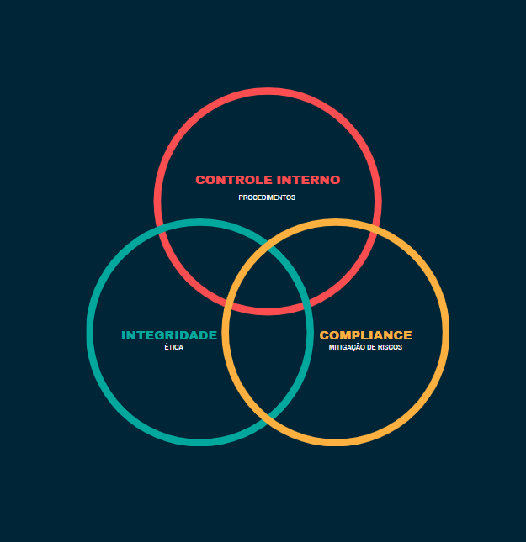
Título
Compliance
Compliance, também chamado de programa de integridade, é a adoção de procedimentos internos por meio de um programa cuidadosamente estruturado e que tem como objetivo fazer com que a organização esteja em conformidade com leis, normas e regulamentos vigentes, inclusive regulamentos internos, sobretudo o código de ética e conduta.

Slide 10
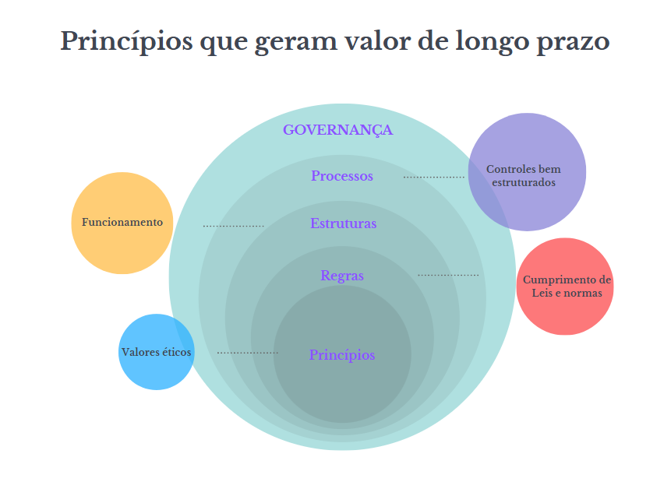
Título

Slide 11
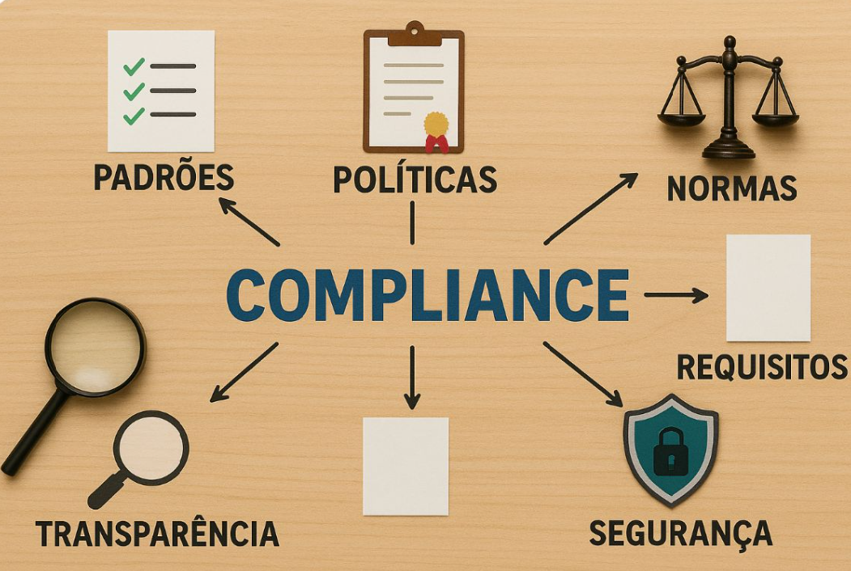
Título
“Agir de acordo com uma regra, uma instrução lei interna, um comando ou um pedido”.
Ou seja, muito resumidamente, estar em compliance significa estar em conformidade com as leis e normas – tanto internos de uma instituição ou país, quanto externos.

Slide 12
Título
Compliance
O principal objetivo de um programa de compliance é a adoção de políticas organizacionais voltadas para a detecção, prevenção e mitigação dos riscos inerentes à atividade desenvolvida, sobretudo no que se refere à relação com o público externo, quer sejam fornecedores, investidores e demais partes interessadas.
Nessa circunstância, estar em conformidade não é mais uma opção, mas uma necessidade do RPPS, que precisa gerir seus riscos para reduzir seu grau de exposição, preservando a sua reputação e também evitando fraudes e prejuízos decorrentes da aplicação de multas por descumprimento de leis e normas.

Slide 13
Os pilares do Programa de Compliance são:
Suporte da alta administração | O suporte da alta administração é essencial para o sucesso de um programa de compliance. Este pilar envolve um compromisso visível por parte da diretoria executiva com os princípios éticos, integridade e conformidade com as leis e regulamentos.
Avaliação dos riscos | A avaliação dos riscos é um processo fundamental no desenvolvimento de um programa de compliance eficaz, uma vez que este pilar envolve a identificação, análise e avaliação dos riscos inerentes às atividades exercidas pelo RPPS, com o objetivo de entender e mitigar essas ameaças de forma proativa e eficiente.
Código de ética e manuais de procedimento | O código de ética e os manuais de procedimentos são a espinha dorsal de um programa de compliance eficaz, porque estes documentos estabelecem os princípios éticos e os padrões de comportamento esperados de todos os servidores/colaboradores do RPPS, independentemente de seu cargo ou função.
Controles Internos | Os controles internos constituem um componente fundamental do programa de compliance, sendo responsáveis pela sua eficácia, ou seja, pela efetiva conformidade das operações da organização, uma vez que são estabelecidos para mitigar os riscos identificados durante a avaliação de riscos e nortear a condução das políticas e procedimentos internos de maneira consistente.
Canal de denúncia | Os canais de denúncia são mecanismos estabelecidos para permitir que os servidores/colaboradores relatem preocupações, irregularidades, violações de políticas ou comportamentos antiéticos de forma confidencial e sem medo de retaliação.
Treinamento e comunicação | O treinamento e a comunicação são uma das partes mais relevantes de um programa de compliance eficaz, pois fornecem aos servidores/colaboradores as habilidades, conhecimentos e recursos necessários para entender e cumprir as políticas e procedimentos estabelecidos pelo RPPS.
Investigações internas | As investigações internas são uma parte essencial do programa de compliance, pois permitem que o RPPS responda eficazmente as denúncias de irregularidades, comportamentos antiéticos ou violações de políticas.
Due diligence | A due diligence é um processo de investigação e avaliação realizada pelo RPPS para averiguar os riscos associados a terceiros, como fornecedores.
Título

Slide 14
Título
Quais são as principais legislações relacionadas ao Compliance?
Norma legal | Ementa
Lei n.º 8.429/92: | Lei da Improbidade Administrativa, alterada pela Lei nº 14.230/21;
Lei n.º 8.666/93: | Lei de Licitações Públicas, revogada pela Lei nº 14.133/21;
Lei n.º 9.613/98: | Lei de lavagem de dinheiro, alterada pela Lei n.º 12.683/12;
Lei n.º 12.527/11: | Lei de Acesso à Informação;
Lei n.º 12.529/11: | Lei do CADE ou Antitruste;
Lei nº 12.8462013: | Lei Anticorrupção;
Lei nº 13.709/2018: | Lei Geral de Proteção de Dados Pessoais (LGPD)
Decreto nº 11.129/2022 | Regulamenta a Lei Anticorrupção

Slide 15
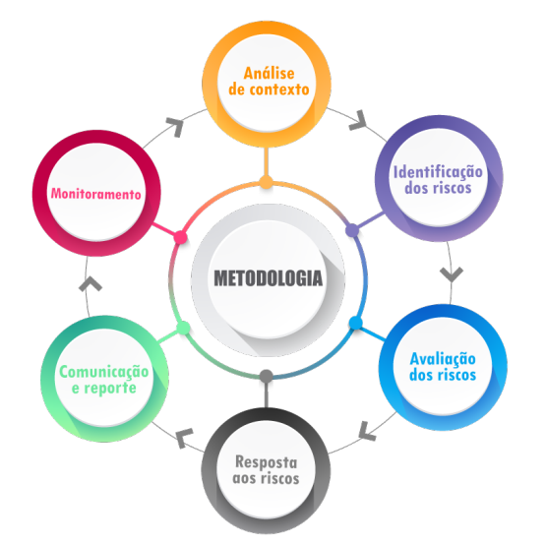
Título
Como mitigar riscos e irregularidades?
A metodologia está embasada na norma internacional ABNT NBR ISO 31000 e nos conceitos (Framework) do COSO - Committee of Sponsoring Organizations of the Treadway Commission

Slide 16


Muito obrigada!
“Quem anda em integridade anda seguro, mas o que perverte os seus caminhos será conhecido.” Provérbios 10:9
Ministrado por:
Danielle Villas Bôas Agero Corrêa
Junho, 2025

